Slide 1




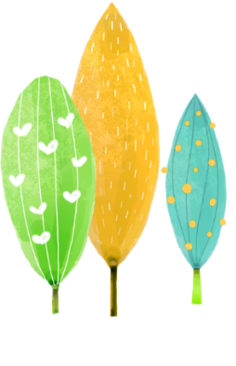




UBND QUẬN DƯƠNG KINH
TRƯỜNG TIỂU HỌC ANH DŨNG
TOÁN
Bài 8: Thực hành lắp ghép xếp hình (tiết 2)

Slide 2
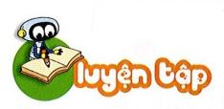

Slide 3
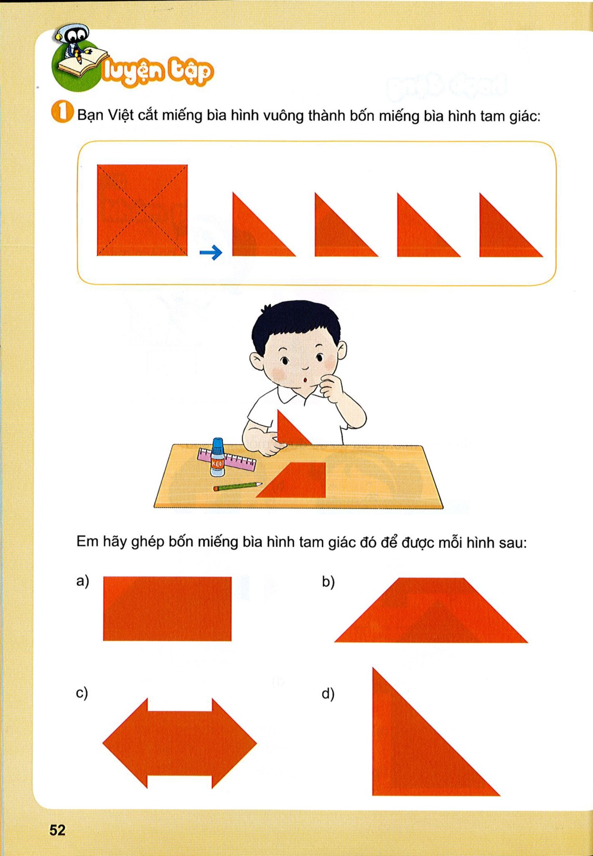
Bạn Việt cắt miếng bìa hình vuông
thành bốn miếng bìa hình tam giác:
1

Slide 5
a)

Slide 6
b)

Slide 7
c)

Slide 8
d)

Slide 9
Tìm hai miếng bìa để ghép được
hình tròn; hình vuông; hình tam
giác hoặc hình chữ nhật.
2

Slide 10
